Slide 1
Сельский финансовый фестиваль в Бабушкинском муниципальном округе
20 МАРТА 2024 ГОД
Заместитель главы округа, начальник финансового управления администрации округа Н.А. Андреева

Slide 2
ОРГАНИЗАТОРЫ ФЕСТИВАЛЯ
ОРГАНИЗАТОР МЕРОПРИЯТИЯ- ДЕПАРТАМЕНТ ФИНАНСОВ ВОЛОГОДСКОЙ ОБЛАСТИ
СООРГАНИЗАТОР МЕРОПРИЯТИЯ –АДМИНИСТРАЦИЯ БАБУШКИНСКОГО МУНИЦИПАЛЬНОГО ОКРУГА
СПИКЕРЫ – ПРЕДСТАВИТЕЛИ БАНКОВСКИХ СРУКТУР, ДЕПАРТАМЕНТА СОЦИАЛЬНОЙ ЗАЩИТЫ ОБЛАСТИ, СОЦИАЛЬНОГО ФОНД РОСИИ ПО ВОЛОГОДСКОЙ ОБЛАСТИ

Slide 3
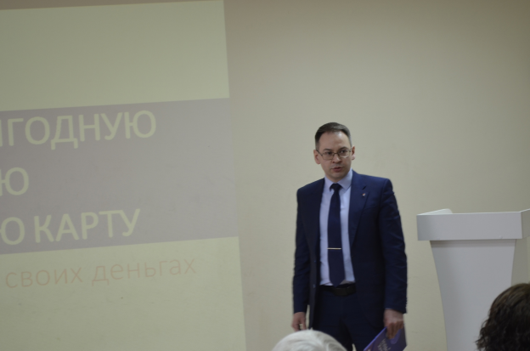
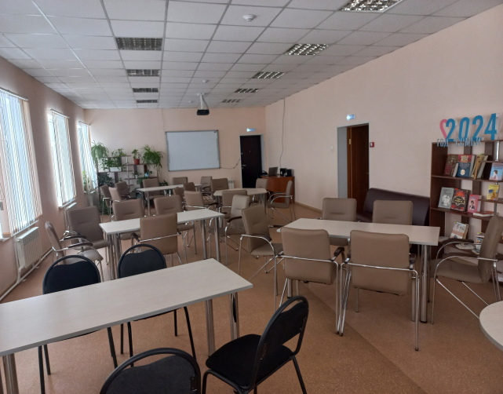
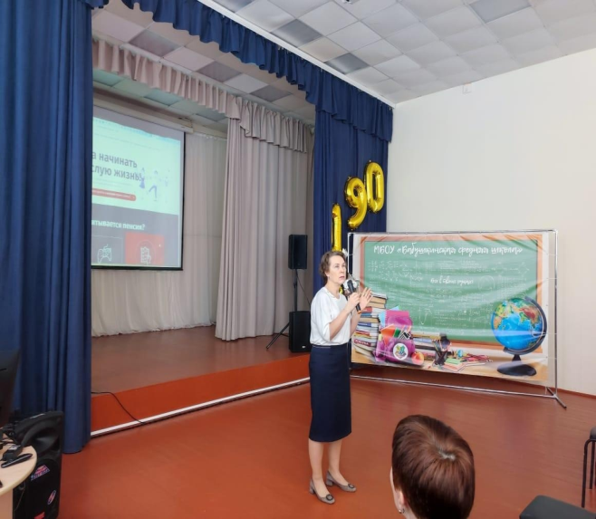
ПЛОЩАДКИ ПРОВЕДЕНИЯ ФЕСТИВАЛЯ
1 ПЛОЩАДКА - ЦЕНТРАЛЬНЫЙ ДОМ КУЛЬТУРЫ, МАЛЫЙ ЗАЛ,
С. ИМ. БАБУШКИНА, УЛ. БАБУШКИНА, Д. 64
2 ПЛОЩАДКА - ЦЕНТРАЛЬНАЯ БИБЛИОТЕКА, КОНФЕРЕНЦЗАЛ,
С. ИМ. БАБУШКИНА, УЛ. БЛЯЕВА, Д. 10
3 ПЛОЩАДКА - БАБУШКИНСКАЯ СРЕДНЯЯ ШКОЛА, АКТОВЫЙ ЗАЛ,
С. ИМ. БАБУШКИНА, УЛ. МИРА, Д. 17

Slide 4
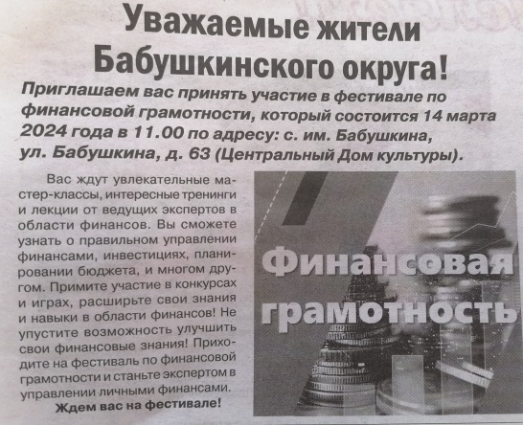
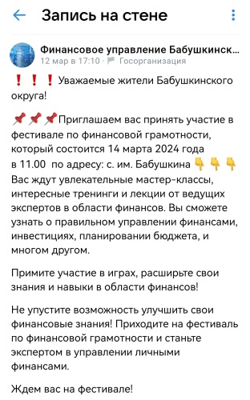
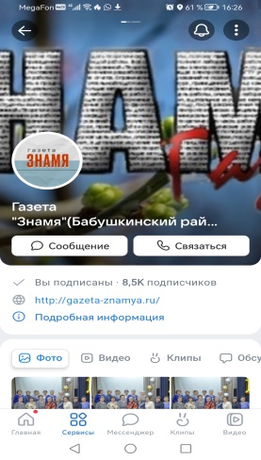
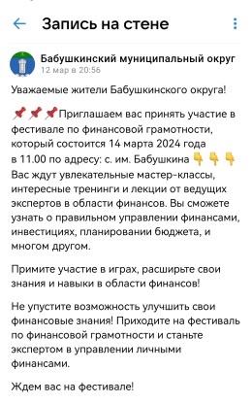
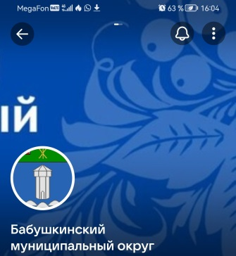
ФОРМЫ ВОВЛЕЧЕНИЯ НАСЕЛЕНИЯ
ИНФОРМИРОВАНИЕ И ПРИГЛАШЕИЕ НАСЕЛЕНИЯ ОКРУГА НА ФЕСТИВАЛЬ ЧЕРЕЗ РАЙОННУЮ ГАЗЕТУ «ЗНАМЯ»
ИНФОРМИРОВАНИЕ И ПРИГЛАШЕИЕ НАСЕЛЕНИЯ ОКРУГА НА ФЕСТИВАЛЬ ЧЕРЕЗ ОФИЦИАЛЬНЫЕ СООБЩЕСТВА ОКРУГА
https://vk.com/club58914892
https://vk.com/club188117613
https://vk.com/club87414277

Slide 5
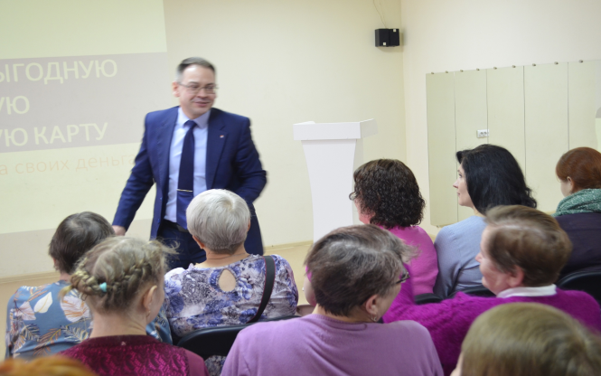
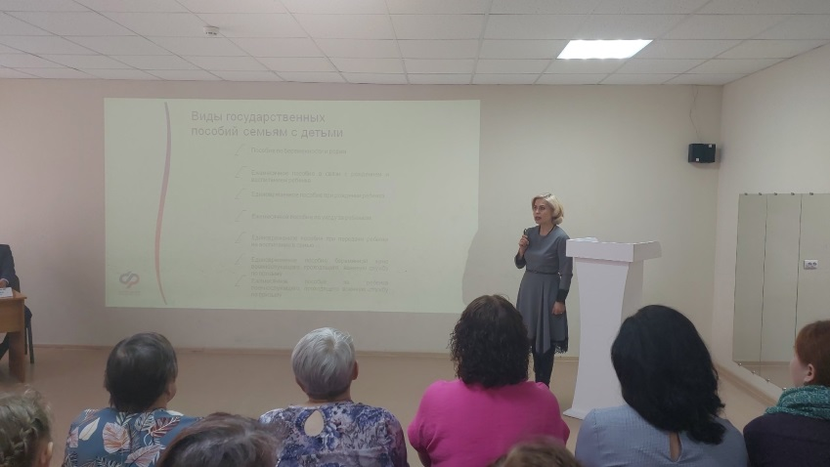
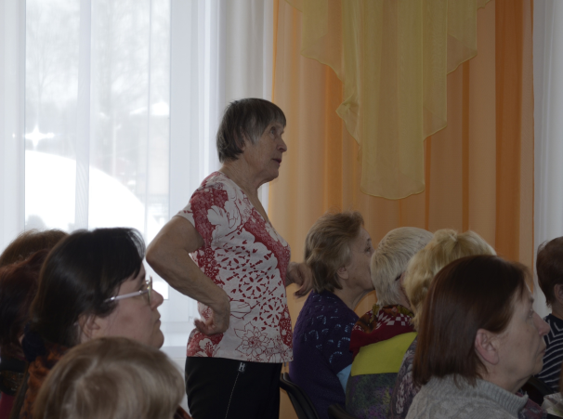
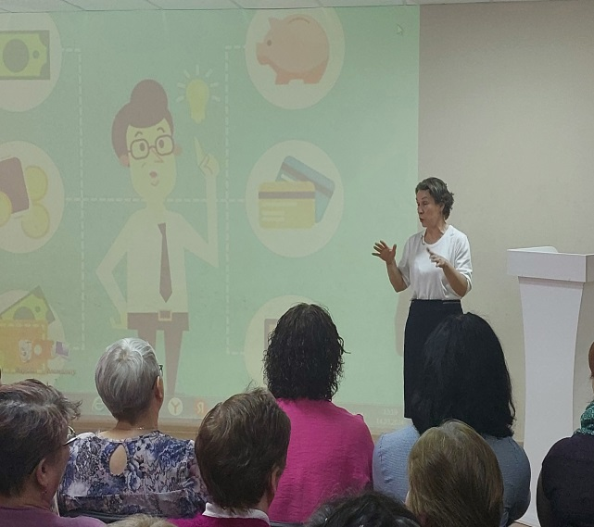
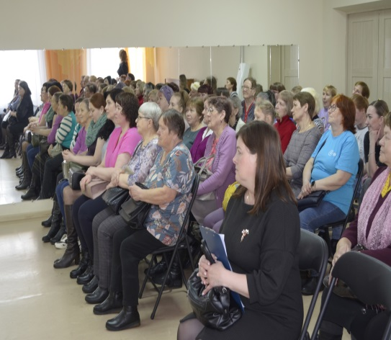
ФОРМАТЫ МЕРОПРИЯТИЙ
1 ПЛОЩАДКА - ПЛЕНАРНОЕ ЗАСЕДАНИЕ ДЛЯ ВЗРОСЛОГО НАСЕЛЕНИЯ В ТОМ ЧИСЛЕ ПЕНСИОНЕРОВ (60 ЧЕЛОВЕК), 8 СПИКЕРОВ, ВРЕМЯ ПРОВЕДЕНИЯ 3 ЧАСА

Slide 6
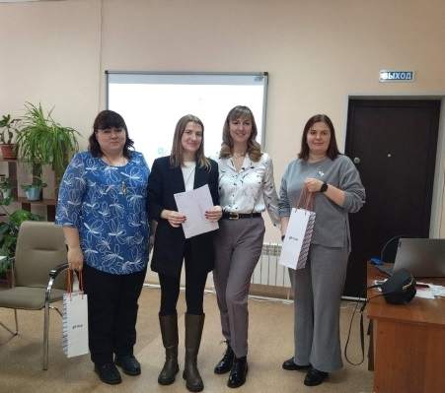
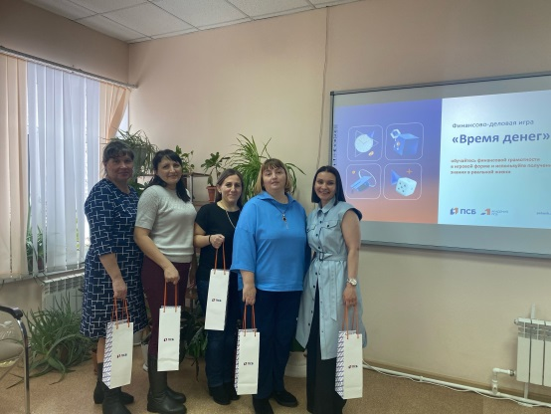
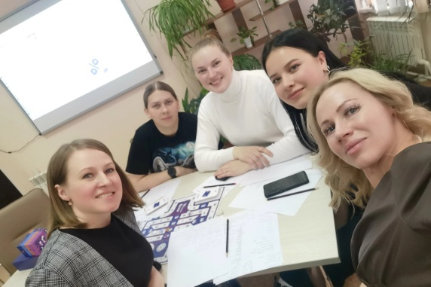
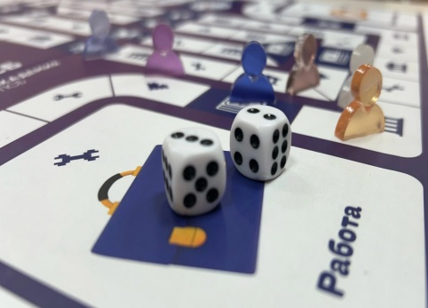
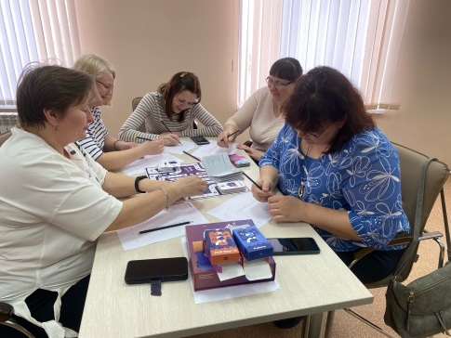
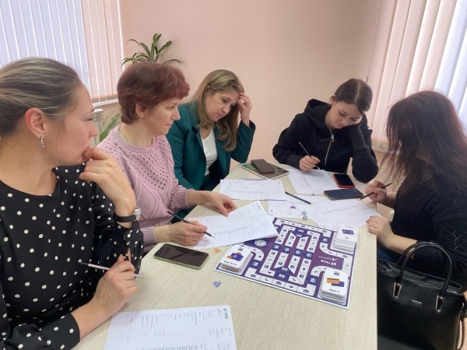
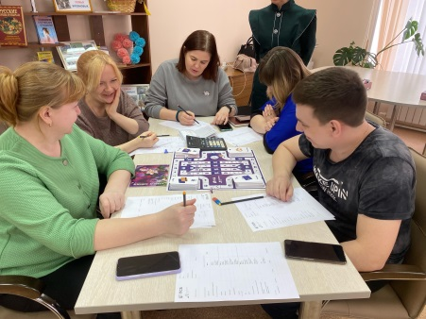
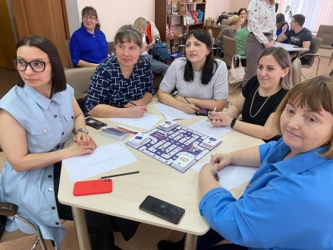
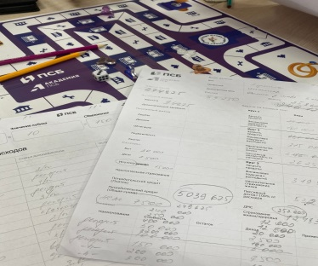
ФОРМАТЫ МЕРОПРИЯТИЙ
2 ПЛОЩАДКА - ЦЕНТРАЛЬНАЯ БИБЛИОТЕКА, КОНФЕРЕНЦЗАЛ, - ФИНАНСОВО-ДЕЛОВАЯ ИГРА «ВРЕМЯ ДЕНЕГ» ДЛЯ ВЗРОСЛОГО НАСЕЛЕНИЯ И РАБОТАЮЩЕЙ МОЛОДЕЖИ (5 КОМАНД ПО 5 ЧЕЛОВЕК), ВРЕМЯ ПРОВЕДЕНИЯ 2,5 ЧАСА

Slide 7
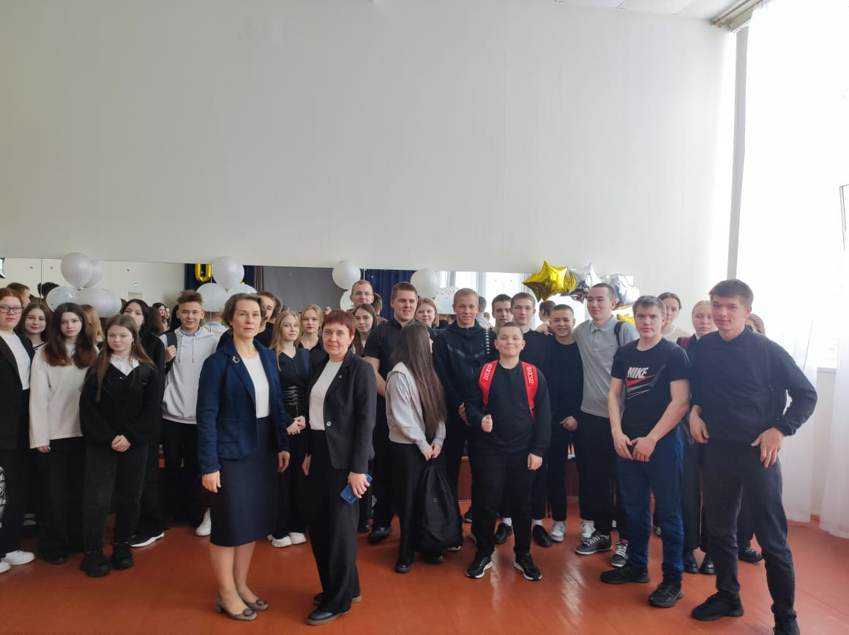
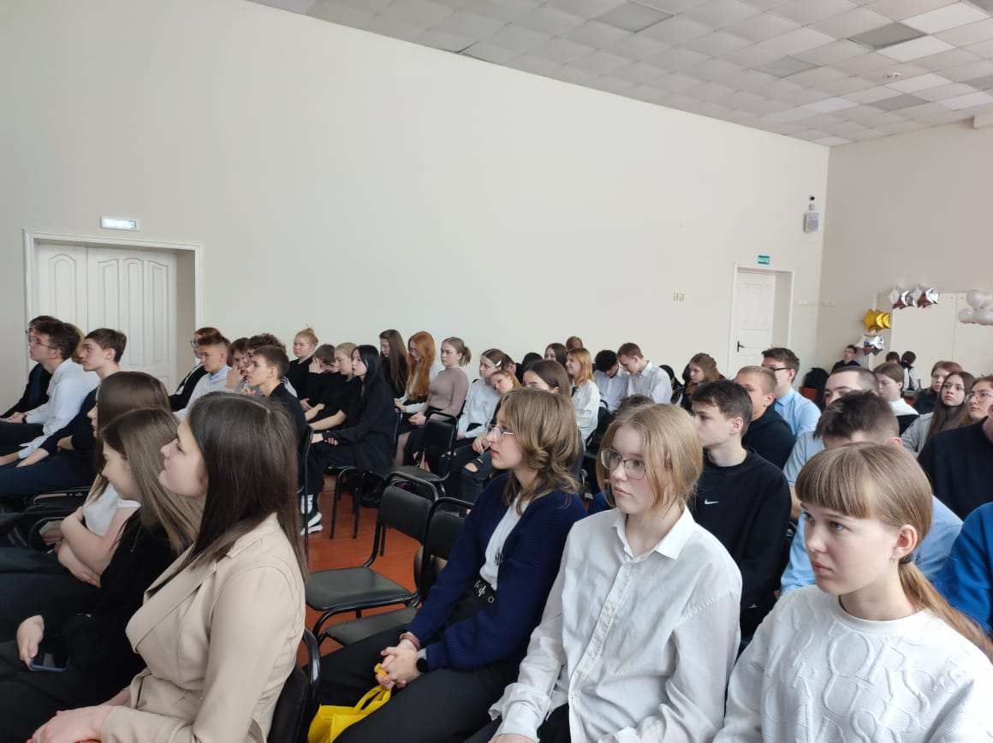
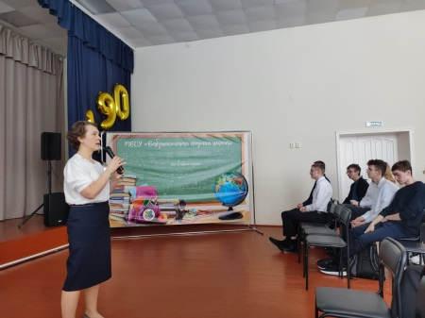
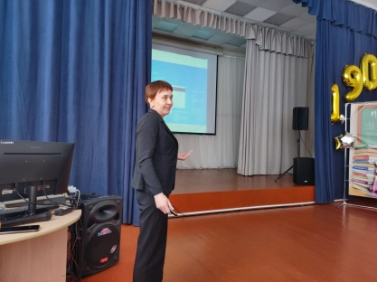
ФОРМАТЫ МЕРОПРИЯТИЙ
3 ПЛОЩАДКА – ЛЕКЦИЯ НА ТЕМУ «КИБЕРБЕЗОПАСНОТЬ»,
УРОК ПЕНСИОННОЙ ГРАМОТНОСТИ,
ШКОЛЬНИКИ 9-11 КЛАССЫ (107 ЧЕЛОВЕК),
ВРЕМЯ ПРОВЕДЕНИЯ 1 ЧАС

Slide 8
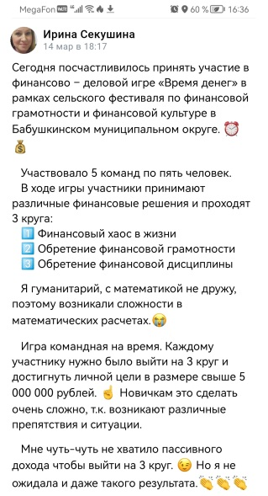
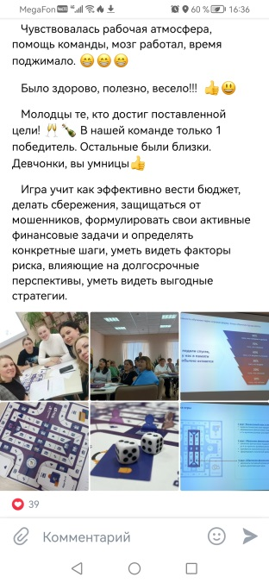
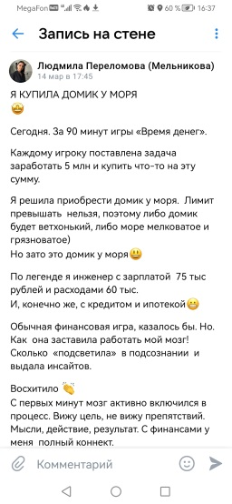
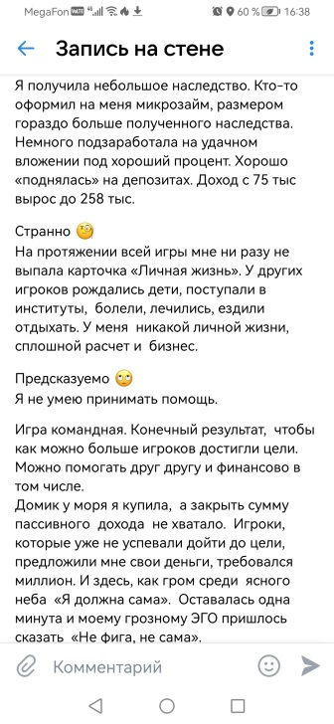
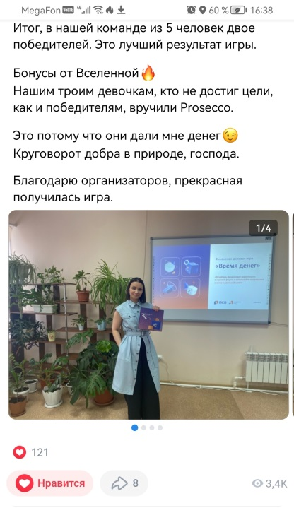
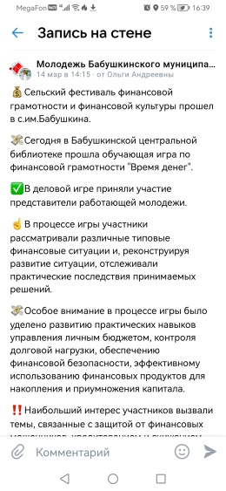
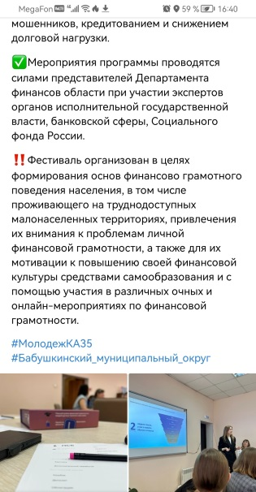
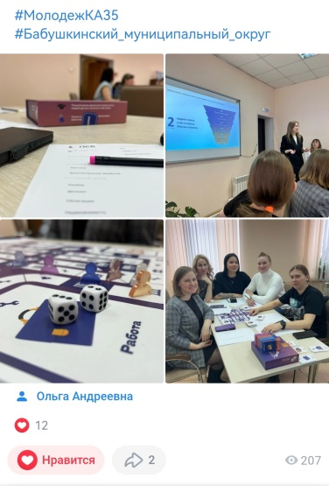
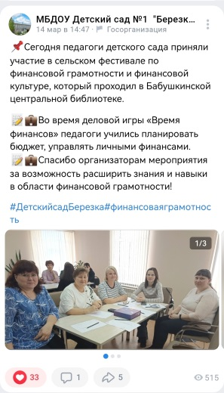
ОТЗЫВЫ УЧАСТНИКОВ

Slide 9
СПАСИБО ЗА ВНИМАНИЕ!

